Slide 1
технологические средства управления
Сканеры
Выполнил:
Макаров Владимир
Группа: ИСТ-11

Slide 2
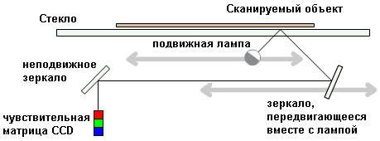
Ска́нер — устройство, которое создаёт цифровое изображение сканируемого объекта. Полученное изображение может быть сохранено как графический файл, или, если оригинал содержал текст, распознано посредством программы распознавания текста и сохранено как текстовый файл.
Устройство планшетного сканера.

Slide 3
Типы сканеров
В зависимости от способа сканирования объекта и самих объектов сканирования существуют следующие типы сканеров:
Планшетные
Ручные
Листопротяжные
Планетарные
Барабанные
Слайд-сканеры
Сканеры штрих-кода

Slide 4
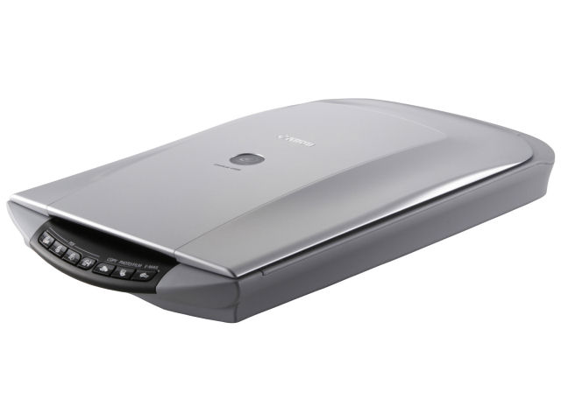
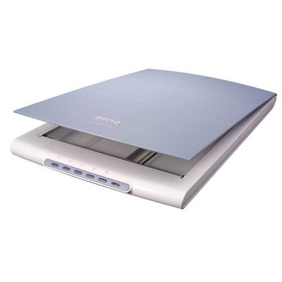
Планшетные сканеры
Наиболее распространённые, поскольку обеспечивают максимальное удобство для пользователя — высокое качество и приемлемую скорость сканирования. Представляет собой планшет, внутри которого под прозрачным стеклом расположен механизм сканирования.

Slide 5
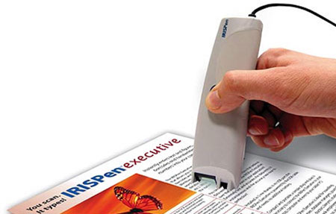
Ручной сканер
В этих сканерах отсутствует двигатель, следовательно, объект приходится сканировать вручную, единственным его плюсом является дешевизна и мобильность, при этом он имеет массу недостатков — низкое разрешение, малую скорость работы, узкая полоса сканирования, возможны перекосы изображения, поскольку пользователю будет трудно перемещать сканер с постоянной скоростью.
Удобный ручной сканер IRISPen 6
Ручной сканер DocuPen R700

Slide 6
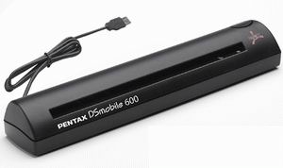
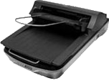
Листопротяжные сканеры
Лист бумаги вставляется в щель и протягивается по направляющим роликам внутри сканера мимо ламы. Имеет меньшие размеры, по сравнению с планшетным, однако может сканировать только отдельные листы. Многие модели имеют устройство автоматической подачи, что позволяет быстро сканировать большое количество документов, причем в ряде моделей – с двух сторон за один прогон.

Slide 7
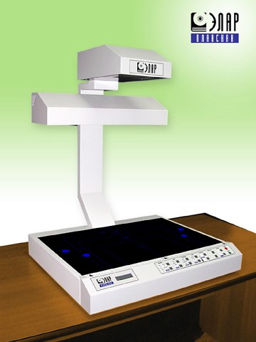
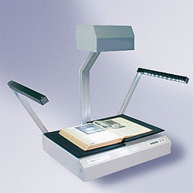
Планетарные сканеры
Применяются для сканирования книг или легко повреждающихся документов. При сканировании нет контакта со сканируемым объектом (как в планшетных сканерах).
Книжный планетарный сканер Элар ПланСкан серии

Slide 8
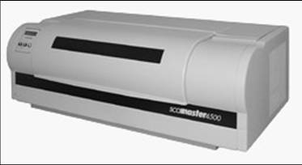
Барабанный сканер
Применяется в полиграфии, имеет большое разрешение Оригинал располагается на внутренней или внешней стенке прозрачного цилиндра (барабана).
Барабанный сканер Howtek ScanMaster 4500

Slide 9
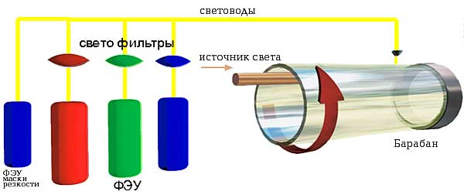
Барабанный сканер
Практические преимущества и недостатки:
высокая чувствительность
разрешающая способность до 19,600 точек на дюйм,
высокая скорость сканирования, пакетная обработка.
минимальный шум.
аппаратные средства повышения резкости изображения.
Высокое качество изображений, как в светах, так и в тенях.
Недостатки:
требует квалификации оператора
высокая стоимость

Slide 10
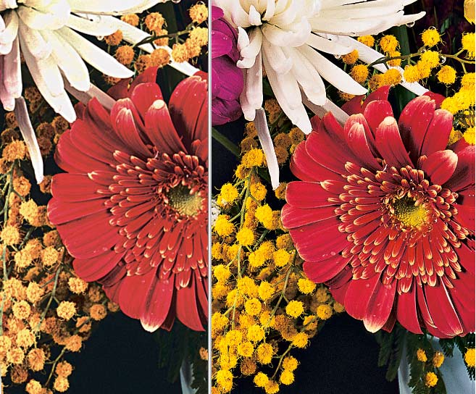
Барабанный сканер
Пример сканирования на планшетном и барабанном сканере:
Планшетный полупрофессиональный сканер
профессиональный барабанный сканер

Slide 11
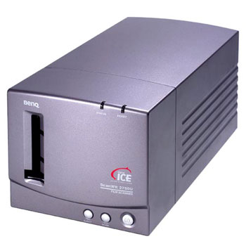
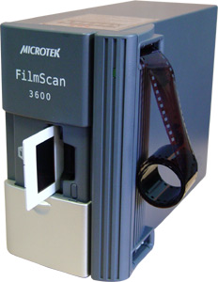
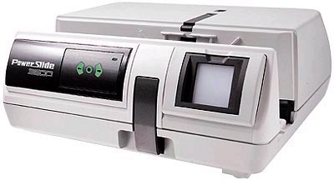
Слайд-сканеры
Как ясно из названия, служат для сканирования плёночных слайдов, выпускаются как самостоятельные устройства, так и в виде дополнительных модулей к обычным сканерам.
слайд сканер от PolaDigital
Автоматический слайд-сканер 35 мм на

Slide 12
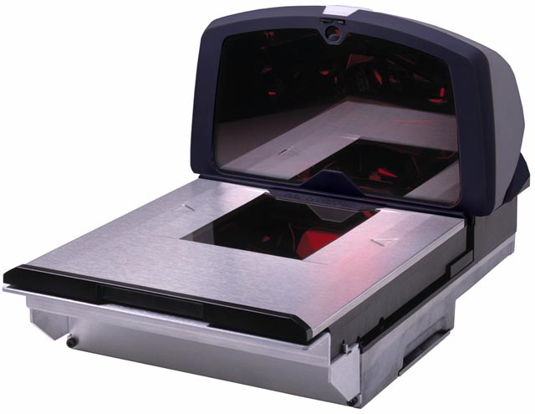
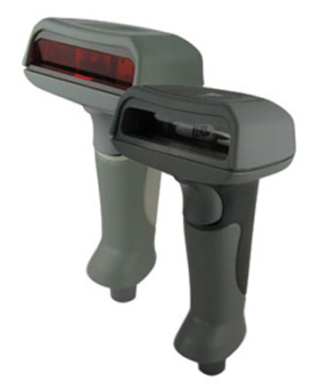
Сканеры штрих-кода
Небольшие, компактные модели для сканирования штрих-кодов товара в магазинах.
Сканеры штрих кода Metrologic MS 2020 STRATOS

Slide 13
Характеристики сканеров
По формату сканируемой поверхности
По оптическому разрешению
По интерполированному разрешению
По скорости работы
По глубине цвета
Основные производители:
Fujitsu,
Mustek,
Hewlett-Packard (HP).
Canon
Epson

Slide 14
Список источников:
http://www.bankreferatov.ru
http://www.morepc.ru/scanner/anatomes.html
http://ru.wikipedia.org
Google поиск по картинкам
Яndex поиск по картинкам

